Slide 1
Ufaglærte jobs
Typer af jobs, hvor uddannelse ikke er altafgørende

Slide 2
Program
Hvad er formålet med dette tema?
Hvad er et ufaglært job?
Hvilke stillingsbetegnelser dækker de forskellige jobs over?
Erhvervsområder → to jobs uddybes pr. erhvervsområde
Hotel, restauration, køkken, kantine
Pædagogisk, socialt og kirkeligt arbejde
Sundhed, omsorg, personlig pleje og pædagogisk arbejde
Rengøring, ejendomsservice og renovation
Industriel produktion
Bygge og anlæg
Landbrug, skovbrug, gartneri, fiskeri og dyrepleje
Salg og markedsføring
Transport, post-, lager- og maskinførerarbejde
Nærings- og nydelsesmiddel

Slide 3
Hvad er formålet med dette tema?
At give dig et overblik over, hvor mange forskellige ufaglærte jobs der egentlig findes derude
En fortælling om, hvad de forskellige jobs går ud på
En fortælling om, hvad de forskellige jobs ofte kræver af dig
At klæde dig godt på, så du er klar til at søge lignende jobs
At inspirere dig til at gøre din jobsøgning bredere end den var før på baggrund af din nye viden

Slide 4
Hvad er et ufaglært job?
Ufaglært vil sige:
At det er et job som oftest ikke kræver særlig form for uddannelse eller andre faglige kvalifikationer

Slide 5
Hvad vil ”stillingsbetegnelse” sige?
Jobbets titel → det du er ansat som
Navnet på den stilling du har → altså det job du er ansat i
Der kan ofte være flere forskellige stillingsbetegnelser, som dækker over samme type job
F.eks. Tjener → kan også hedde: serveringsmedarbejder, cafémedarbejder, bartender
Vær obs på dette i din jobsøgning → søg efter alle stillingsbetegnelser

Slide 6
Hvilke stillingsbetegnelser dækker de forskellige jobs over?
Butiksmedhjælper
Tjener
Cafémedarbejder
Køkkenmedhjælper
Opvasker
Bartender
Garderobeassistent
Rengøringsmedhjælper/assistent
Lager- og logistiskmedarbejder
Produktionsmedarbejder
Industrioperatør (ikke uddannet)
Fabriksarbejder
Omsorgsmedhjælper
Handicaphjælper
Pædagogmedhjælper
Mejeriarbejder
Specialarbejder (diverse)
Call Center-medarbejder/mødebooker
Kundeservicemedarbejder
Turistmedarbejder (f.eks. Ved feriesteder)
Hotelmedarbejder
Receptionist
Servicemedarbejder
Bud/chaufførmedhjælper
Renovationsarbejder
Pedelmedhjælper
Anlægsgartnerarbejder/gartneriarbejder
Landbrugsmedhjælper
Slagteriarbejder
Bageriarbejder
Fiskeindustriarbejder
Kabel- og tovarbejder

Slide 7
Erhvervsområder
Hotel, restauration, køkken, kantine
Pædagogisk, socialt og kirkeligt arbejde
Sundhed, omsorg, personlig pleje og pædagogisk arbejde
Rengøring, ejendomsservice og renovation
Industriel produktion
Bygge og anlæg
Landbrug, skovbrug, gartneri, fiskeri og dyrepleje
Salg og markedsføring
Transport, post-, lager- og maskinførerarbejde
Nærings- og nydelsesmiddel

Slide 8
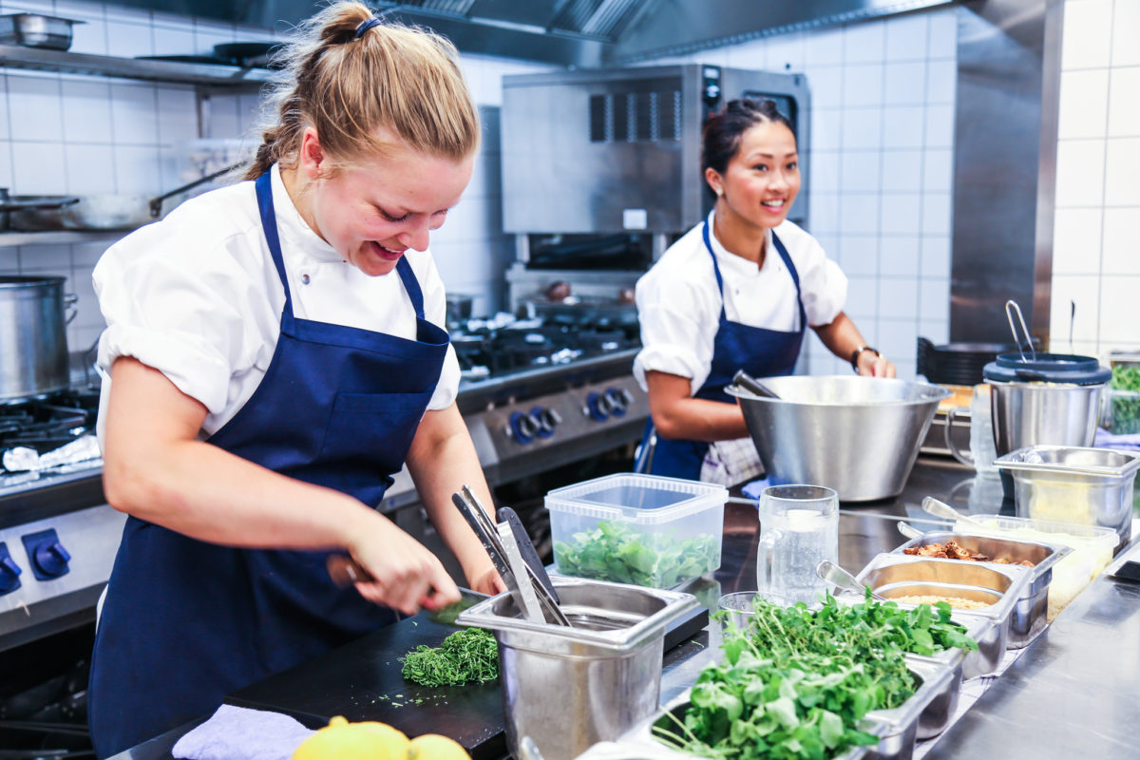
Hotel, restauration, køkken, kantine
Om dette erhvervsområde:
Handler om at dække gæsters behov for noget at spise og et sted at sove
Jobs inden for dette område dækker over områder som servicering, madlavning, kundekontakt mm.
Du kan typisk finde arbejde på: restauranter, cafeer, hoteller, turistattraktioner mm.
Lær mere om dette erhvervsområde:
https://www.ug.dk/job/job-fordelt-paa-erhvervsomraader/hotelrestaurationkoekkenogkantine
Stillingsbetegnelser inden for dette område:
Tjener
Serveringsmedarbejder
Cafémedarbejder
Køkkenmedhjælper
Opvasker
Bartender
Garderobeassistent
Turistmedarbejder (f.eks. Ved feriesteder)
Hotelmedarbejder
Receptionist
Servicemedarbejder

Slide 9
Uddybelse af to jobs inden for hotel, restauration, køkken, kantine
Tjener
Køkkenmedhjælper
Jobbet går ofte ud på:
Dækning af borde + afrydning
Tage imod bestillinger
Lave drikkevarer, kaffe mm.
Servering af mad
Tage imod betaling
Oprydning/rengøring
Vigtige kompetencer:
Serviceminded
Udvise venlighed i stressede situationer
Kunne holde overblik
Være klar på skiftende arbejdstider
Jobbet går ofte ud på:
Forberede madvarer og ingredienser
Opvask samt rengøring i køkkenet
Vigtige kompetencer:
God fysisk
Være i stand til at arbejde under pres
Kunne holde overblik
Sans for god hygiejne

Slide 10
Sundhed, omsorg, personlig pleje og pædagogisk arbejde
Stillingsbetegnelser inden for dette område:
Omsorgsmedhjælper
Handicaphjælper
Pædagogmedhjælper
Om dette erhvervsområde:
Handler grundlæggende om, at sikre menneskers trivsel og velbefindende
Pasning og pleje er centrale elementer i et arbejde inden for denne branche
Du kan ofte arbejde på: plejehjem, bofællesskaber, børnehaver, andre kommunale institutioner og hos private
Lær mere om dette erhvervsområde:
https://www.ug.dk/job/job-fordelt-paa-erhvervsomraader/sundhedomsorgogpleje
https://www.ug.dk/job/job-fordelt-paa-erhvervsomraader/paedagogiskkirkeligtogsocialtarbejde/paedagogiskarb

Slide 11
Uddybelse af to jobs inden for sundhed, omsorg, personlig pleje og pædagogisk arbejde
Omsorgsmedhjælper
Pædagogmedhjælper
Jobbet går ofte ud på:
Arbejde med mennesker, der har fysiske eller psykiske handicap
Man samarbejder ofte med pædagoger omkring den pleje, omsorg og behandling, som den handicappede har behov for
Vigtige kompetencer:
Tålmodighed
Selvstændighed
Godt helbred (jobbet kan være fysisk krævende)
Omsorgsfuld
Jobbet går ofte ud på:
Lege med børnene samt udfordre dem i forhold til deres udvikling
Kan indeholde madlavning, rengøring, tøjvask, vagt- og pedelfunktioner
Skabe trygge rammer og fungere som rollemodel
Vigtige kompetencer
Godt helbred (jobbet kan være fysisk og psykisk krævende)
Kunne fungere i et ofte larmende miljø med mange børn
Udadvendt, tålmodighed
Evt. opfindsom

Slide 12
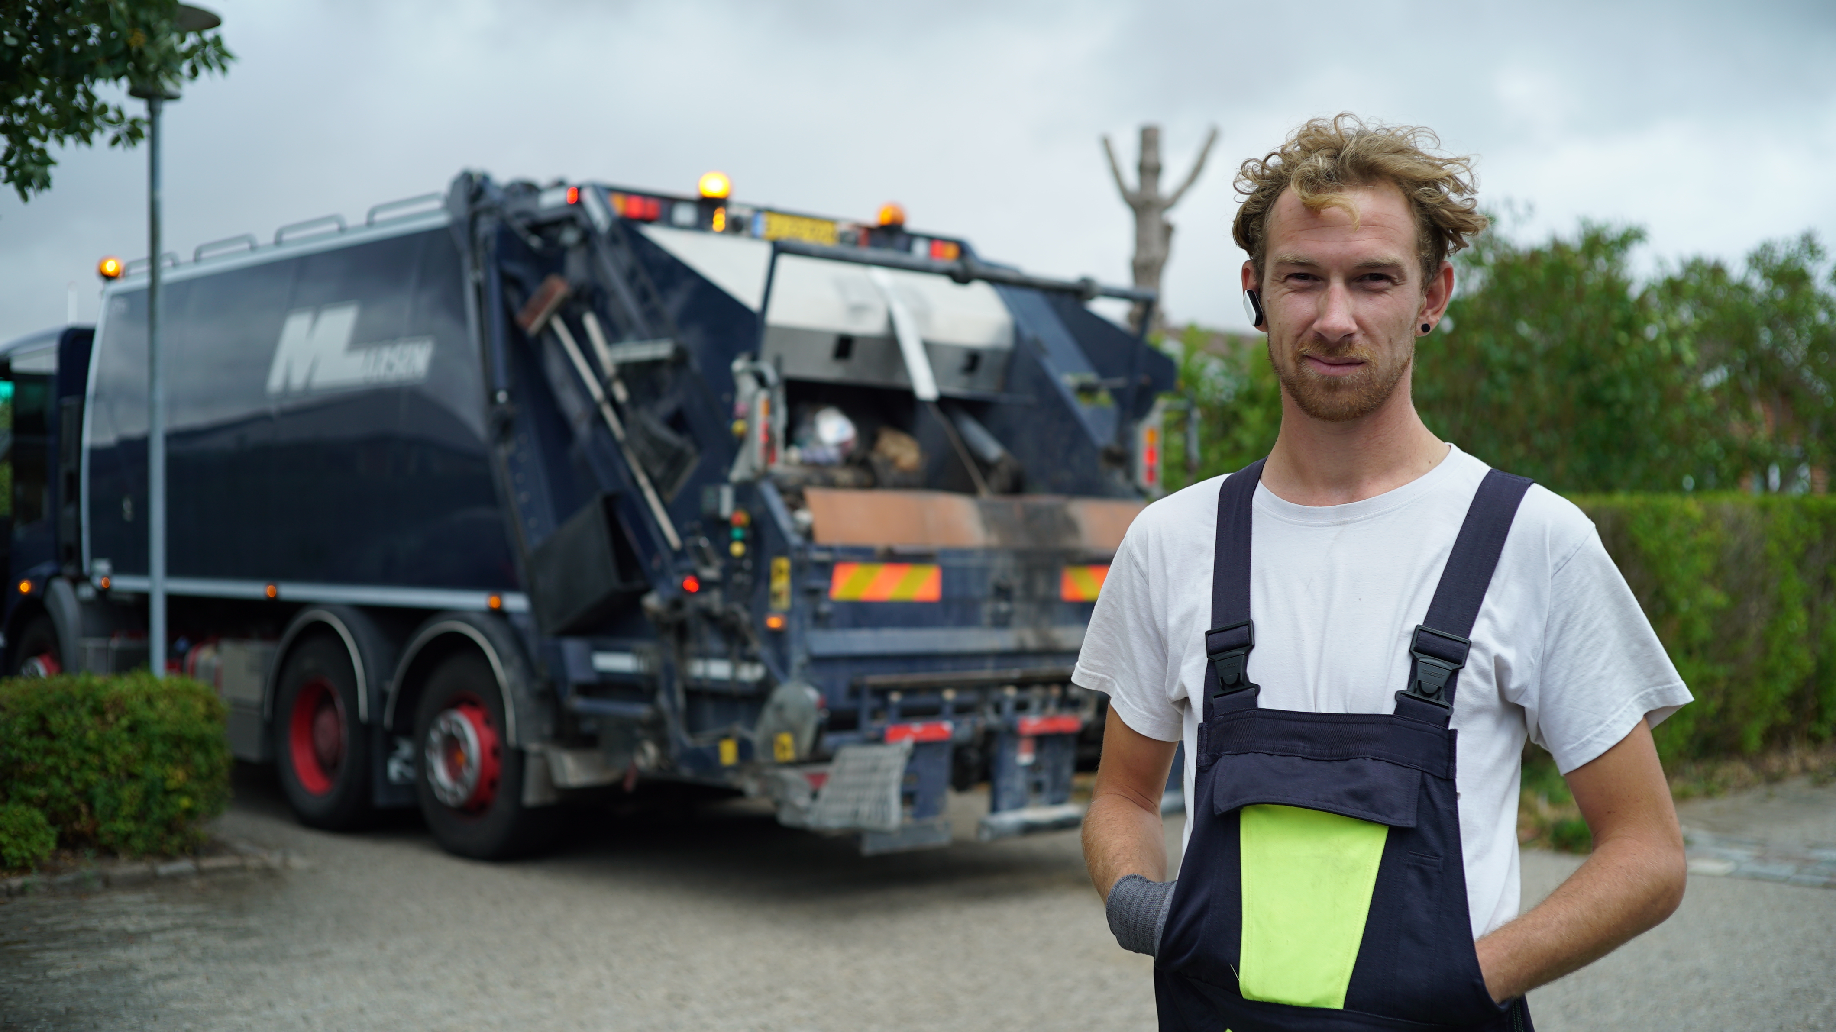
Rengøring, ejendomsservice og renovation
Stillingsbetegnelser inden for dette område:
Rengøringsmedhjælper/assistent
Renovationsarbejder
Pedelmedhjælper
Om dette erhvervsområde:
Der findes jobs inden for alle typer af rengøring, vedligeholdelse, genbrug mm.
Du kan ofte arbejde på:
Rengøring: kontorer, sygehuse, skoler, supermarkeder, hoteller, køkkener mm.
Ejendomsservice: folkeskoler, universiteter mm.
Renovation: genbrugspladser, forbrændingsanlæg mm.
Lær mere om dette erhvervsområde:
https://www.ug.dk/job/job-fordelt-paa-erhvervsomraader/rengoeringejdservicerenovation

Slide 13
Uddybelse af to jobs inden for rengøring, ejendomsservice og renovation
Rengøringsmedhjælper
Renovationsarbejder
Jobbet går ofte ud på:
Blandede rengøringsopgaver
Arbejdet udføres som regel én gang dagligt
Vigtige kompetencer:
Godt helbred (kan være fysisk krævende)
Kunne arbejde på skæve tidspunkter
Være i stand til at arbejde hurtigt og effektivt
Kræver ofte kørekort og egen bil
Jobbet går ofte ud på:
Sikre at affald håndteres miljørigtigt
Modtagelse og sortering af affald
Vigtige kompetencer:
At kunne læse, skrive og regne
Have flair for teknik

Slide 14
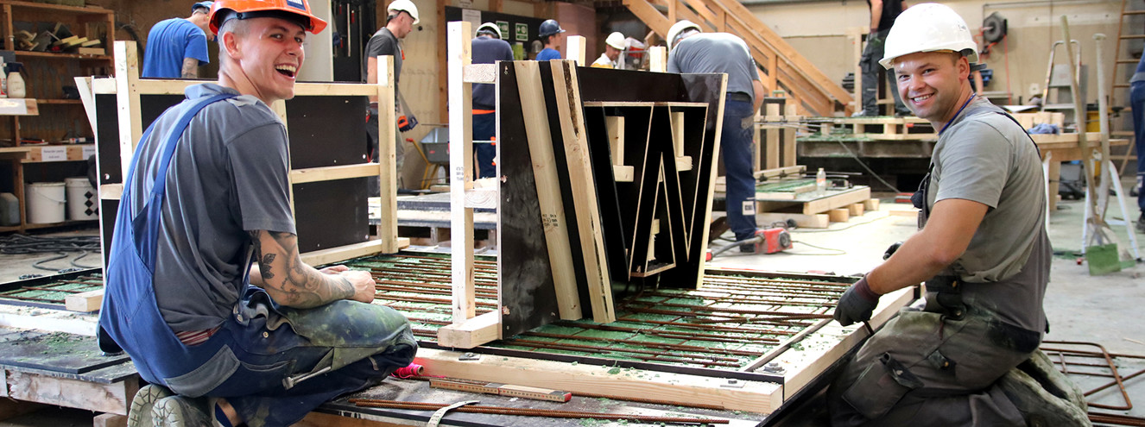
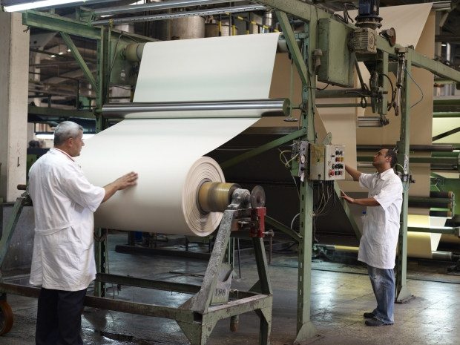
Industriel produktion
Om dette erhvervsområde:
Der findes jobs inden for fabriksarbejde, fremstilling af fødevarer mm.
Der findes ofte ufaglærte jobs inden for denne branche inden for traditionelt fabriksarbejde
Lær mere om dette erhvervsområde:
https://www.ug.dk/job/job-fordelt-paa-erhvervsomraader/industrielproduktion
Stillingsbetegnelser inden for dette område:
Produktionsmedarbejder
Industrioperatør (ikke uddannet)
Fabriksarbejder
Specialarbejder, jern og metal
Specialarbejder, papir og karton
Specialarbejder, tekstil
Specialarbejder, Medicinal
Kabel- og tovarbejder

Slide 15
Uddybelse af to jobs inden for industriel produktion
Specialarbejder, jern og metal
Specialarbejder, papir og karton
Jobbet går ofte ud på:
Fremstilling og vedligeholdelse af maskiner, maskindele og produktionsanlæg
Arbejder ofte på maskinfabrikker, hvor der bl.a. fremstilles motorer, vindmøller og pumper
Vigtige kompetencer:
Teknisk sans for betjening af maskiner
God fysik (kan være fysisk krævende)
Jobbet går ofte ud på:
Produktion af pap, papir og karton
Starte maskiner, kontrol, vedligeholdelse og overvågning af maskiner
Vigtige kompetencer:
Teknisk sans for betjening af maskiner
Omhyggelig og ansvarsbevidst

Slide 16
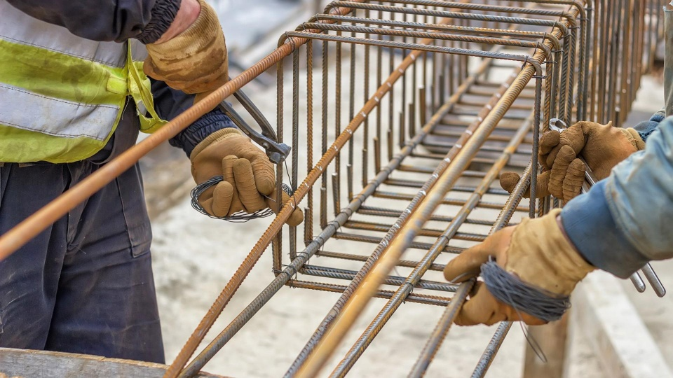
Bygge og anlæg
Om dette erhvervsområde:
De fleste ufaglærte jobs inden for dette område foregår hos private entreprenør- og byggefirmaer
Arbejde inden for dette område er ofte udendørs
Lær mere om dette erhvervsområde:
https://www.ug.dk/job/job-fordelt-paa-erhvervsomraader/byggeoganlaeg
Stillingsbetegnelser inden for dette område:
Specialarbejder:
Byggeri
Bygge og anlæg
Tømrer
Murer
Maler
Kloak
VVS
Jord og beton
Byggematerialer

Slide 17
Uddybelse af to jobs inden for bygge og anlæg
Specialarbejder, byggematerialer
Specialarbejder, Jord og beton
Jobbet går ofte ud på:
Betjening af automatiske anlæg
Fremstilling af byggematerialer af cement, kalk eller færdigblandet beton og mørtel
Støbning af elementer i forme
Vigtige kompetencer:
God med sine hænder
God fysisk (jobbet kan være fysisk krævende)
Kunne fungere i et ofte larmende miljø med bl.a. støv
Jobbet går ofte ud på:
Regulering af underbunden så den bliver stabil i forbindelse med byggeri
Man arbejder med mindre og større maskiner
Kan også være kloak-arbejde
Vigtige kompetencer:
God fysik (kan væren fysisk krævende)
Indstillet på at arbejde udendørs året rundt

Slide 18
Spørgsmål?
Husk at skrive dem ned
Tag gerne dine spørgsmål med til samtaler i jobcenteret eller i Vejledningscafeen

Slide 19
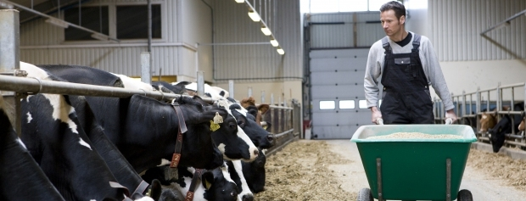
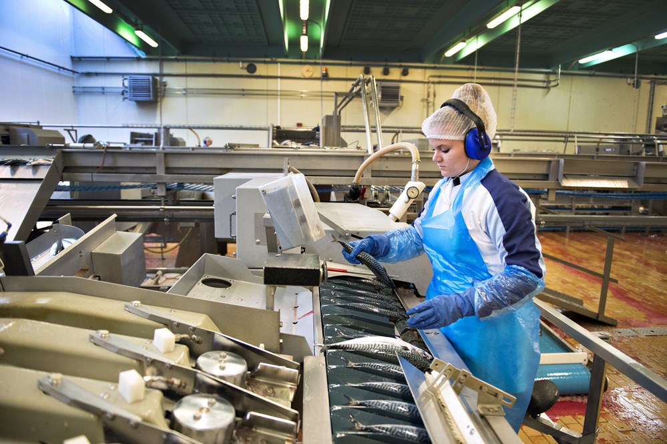
Landbrug, skovbrug, gartneri, fiskeri og dyrepleje
Om dette erhvervsområde:
Her findes jobs både inden for udnyttelse af naturens ressourcer, produktion af madvarer, planteavl, dyreproduktion, fiskeri, gartneri, pasning og pleje af dyr mm.
Lær mere om dette erhvervsområde:
https://www.ug.dk/job/job-fordelt-paa-erhvervsomraader/landskovbrugfiskeriogdyrepleje
Stillingsbetegnelser inden for dette område:
Anlægsgartnerarbejder
Gartneriarbejder
Landbrugsmedhjælper
Skovarbejder
Fiskeindustriarbejder
Specialarbejder, grønne områder

Slide 20
Uddybelse af to jobs inden for landbrug, skovbrug, gartneri, fiskeri og dyrepleje
Landbrugsmedhjælper
Fiskeindustriarbejder
Jobbet går ofte ud på:
Pasning og pleje af landbrugets dyr
Alt efter hvilket slags landbrug kan der være opgaver så som malkning, fodring, staldarbejde, vedligeholdelse af maskiner, rengøring, markarbejde
Vigtige kompetencer:
God fysik (jobbet kan være fysisk krævende)
Selvstændig og ansvarsbevidst
Lyst til, og flair for, at arbejde med dyr
Jobbet går ofte ud på:
Bearbejdning og indfrysning af fisk
Diverse pakkeriopgaver, lagerarbejde
Generelt forfaldende arbejde
Vigtige kompetencer:
God fysik (kan være fysisk krævende)
Kunne arbejde på skiftende tider af døgnet
Pligtopfyldende, punktlig
Mødestabil

Slide 21
Salg og markedsføring
Om dette erhvervsområde:
Sørger for omsætning af forskellige varer og produkter
Salg og indkøb foregår både som handel en gros (handel i store partier) og detail (handel med varer i mindre partier)
Du kan ofte både få job i supermarkeder, varehuse eller specialforretninger
Lær mere om dette erhvervsområde:
https://www.ug.dk/job/job-fordelt-paa-erhvervsomraader/salgindkoebmarkedsfoering
Stillingsbetegnelser inden for dette område:
Butiksmedhjælper
Butiksmedarbejder
Kasseekspedient
Butiksassistent
Call Center-medarbejder/mødebooker
Kundeservicemedarbejder

Slide 22
Uddybelse af to jobs inden for salg og markedsføring
Butiksmedarbejder
Call centermedarbejder/mødebooker
Jobbet går ofte ud på:
Salg af alle slags varer
Råd og vejledning af butikkens kunder
Vareopfyldning og optælling af varer
Kassebetjening
Vigtige kompetencer:
God fysik (kan være fysisk krævende)
Trives med kundekontakt
Kunne arbejde både dag, aften og weekend
Jobbet går ofte ud på:
At afholde telefonsamtaler, hvor du enten skal sælge et produkt eller indsamle informationer til research
Vigtige kompetencer:
God til at arbejde effektivt og under pres
God telefonstemme
Serviceminded
At kunne forholde sig roligt

Slide 23
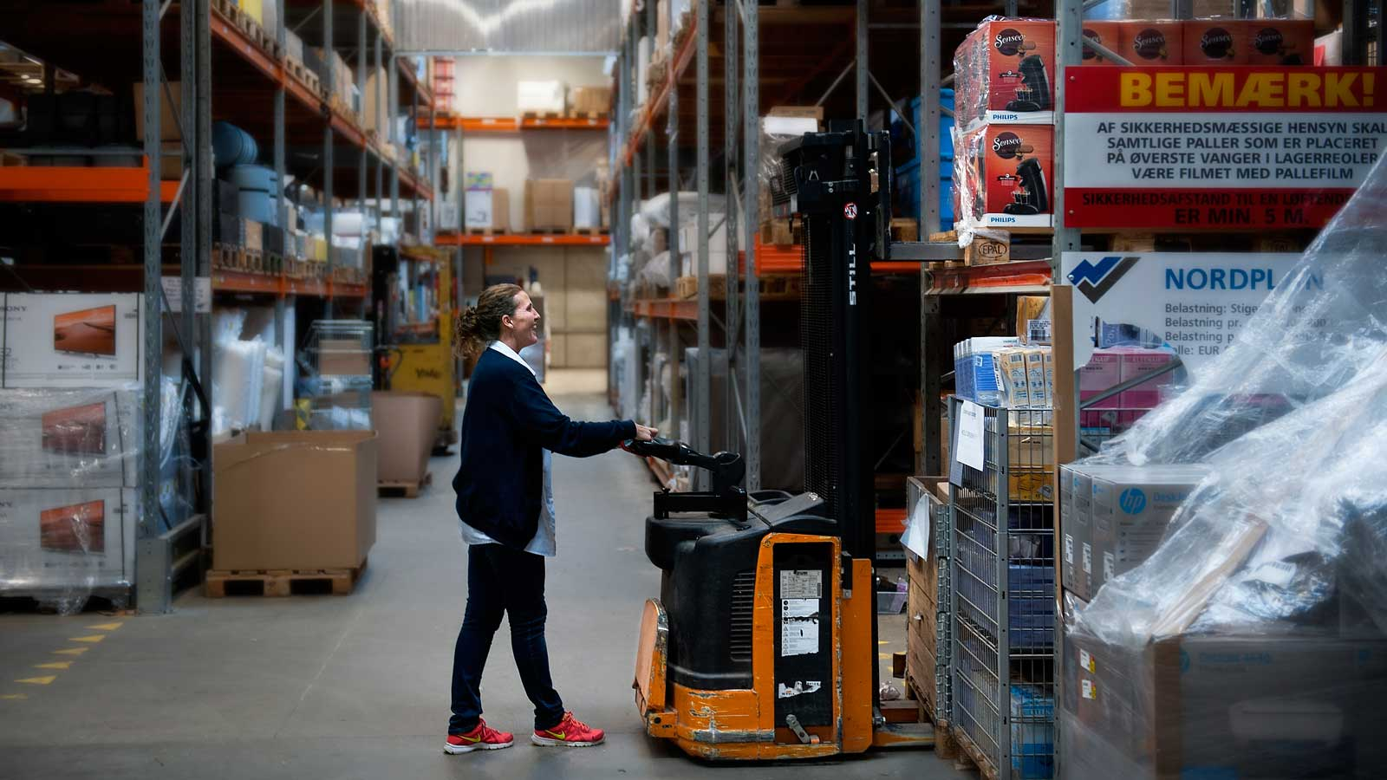
Transport, post-, lager- og maskinførerarbejde
Om dette erhvervsområde:
Jobs inden for dette område handler om transport og kørsel
Der flyttes ofte mennesker, gods, varer eller materialer fra et sted til et andet
Lær mere om dette erhvervsområde:
https://www.ug.dk/job/job-fordelt-paa-erhvervsomraader/transportlagerogmaskinfoererarb
Stillingsbetegnelser inden for dette område:
Lager- og logistikmedarbejder
Bud
Chaufførmedhjælper
Chauffør, budtransport, køretøj under 3½ ton
Flyttearbejder
Havnearbejder

Slide 24
Uddybelse af to jobs inden for transport, post-, lager- og maskinførerarbejde
Lager- og logistikmedarbejder
Bud
Jobbet går ofte ud på:
Modtagelse, udpakning, optælling, afmærkning af varer
På nogle lagere kan der være kundekontakt
Vigtige kompetencer:
At kunne bevare overblikket
Kræver ofte truckcertifikat, men der findes også flere jobs, hvor det ikke kræves
Jobbet går ofte ud på:
Transport af bl.a. breve, pakker, fotos osv.
Udbringning af aviser, reklamer mm.
Man kan arbejde som både cykelbud, kontorbud, avisbud, reklameomdeler mm.
Vigtige kompetencer:
Gerne egen cykel til rådighed
Kunne arbejde både tidligt om morgenen og i weekender

Slide 25
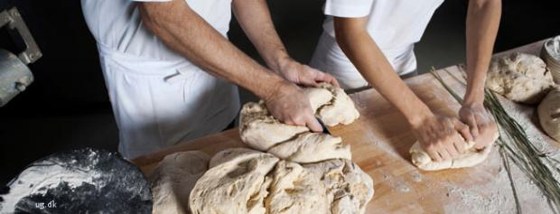
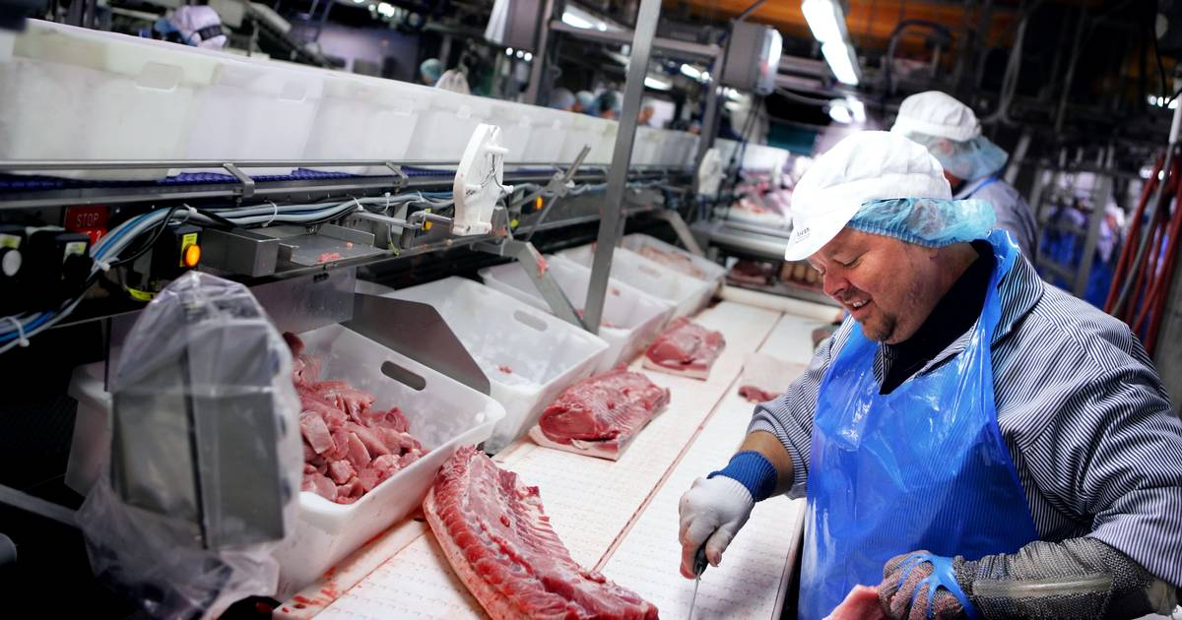
Nærings- og nydelsesmiddel
Om dette erhvervsområde:
Jobs inden for dette område handler ofte om fremstilling af fødevarer
Det drejer sig om alt fra mad til mennesker, slik, tobak, kosttilskud og vitaminer
Det kan også være foder til dyr
Arbejdet foregår ofte på fabrikker
Lær mere om dette erhvervsområde:
https://www.ug.dk/job/job-fordelt-paa-erhvervsomraader/fremstillingaffoedevarer
Stillingsbetegnelser inden for dette område:
Slagteriarbejder
Bageriarbejder
Mejeriarbejder
Bryggeriarbejder

Slide 26
Uddybelse af to jobs inden for nærings- og nydelsesmiddel
Slagteriarbejder
Bageriarbejder
Jobbet går ofte ud på:
Slagtning af forskellige dyr alt efter virksomhed
Aflivning af dyr, håndtering af kødet og udskæringer
Vigtige kompetencer:
God fysik (kan være fysisk krævende)
Kunne håndtere at arbejde med døde dyr
Klar til at arbejde i skiftehold
Kunne arbejde ved lave temperaturer
Jobbet går ofte ud på:
Fremstilling af brød mm. Via maskiner
Pakning af brød
Vigtige kompetencer:
Kunne møde tidligt om morgenen
Kunne håndtere fødevarer
God hygiejne
God fysik

Slide 27
Opsamling
Brug gerne de “vigtige kompetencer” fra hvert slide når du skal skrive dine jobansøgninger
Sig endelig til, hvis I har spørgsmål til de forskellige jobområder
Tak for nu

